Slide 1
Как устанавливать границы в поведении ребёнка

Slide 2
Безграничное или безразличное?
Сегодня детей не принято ограничивать – ни в потреблении, ни в поведении. Однако такое «безграничное» воспитание - по сути, воспитание безразличное. Детям необходимы границы, рамки, чтобы знать, и понимать, что можно, а что нельзя, а главное понимать, как себя вести. Если мы эти рамки не обозначим, ребёнок будет нащупывать их сам, путем проб и ошибок, и неизвестно, как это обернётся и ему, и нам, родителям. Конечно, устанавливать границы не просто, придётся преодолевать недовольство и сопротивление ребёнка. Как это сделать?
Наша задача вовремя вводить правила и запреты, последовательно их придерживаться, постепенно расширяя границы дозволенного. Важно запрещать (говорить «нельзя») в спокойной обстановке, а не только тогда, когда что-то произошло, и мы недовольны ребёнком.

Slide 3
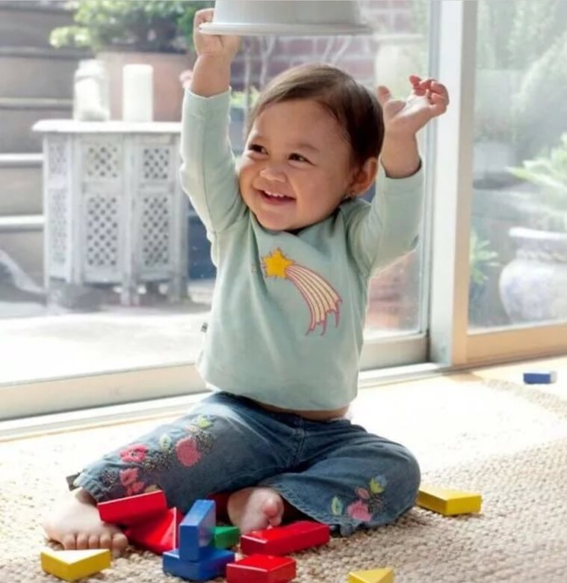
Дать представление о естественных последствиях.
Ребёнок должен сам научиться исправлять свои ошибки: насорил – убери, обозвал – извинись, взял чужое - верни и т.д. Если нарушение правил не создаёт ребёнку проблем, то это значит, что для него они просто не существуют. Он и дальше будет их нарушать. Не нужно чрезмерно опекать детей, ограждать их от жизни. Только так они смогут выработать социальный иммунитет. При этом родителям нужно контролировать себя: следить за своими словами и обещаниями, не оправдывать детей, не делать за них то, что они могут и должны сделать сами.

Slide 4
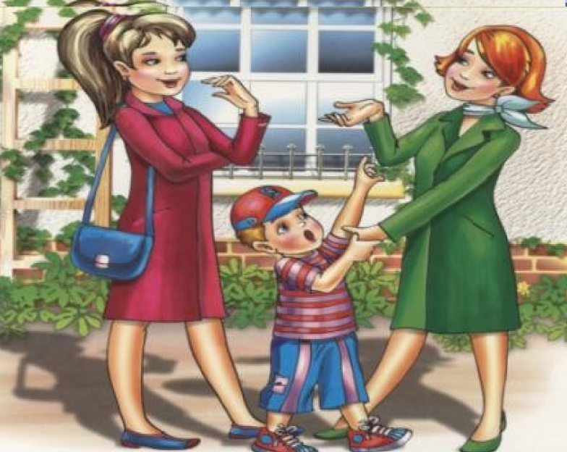
Научить уважать границы других людей.
Пока ребёнок маленький, он уверен, что мир крутится вокруг него: все о нём заботятся, все его обслуживают. По мере взросления ему предстоит расстаться с тем, что он – центр Вселенной. Наша задача дать ему понять, что у окружающих людей есть своя жизнь, свои интересы, представления о мире. Что нужно соблюдать правила вежливости: говорить «спасибо», «пожалуйста», «извините», «разрешите»; здороваться и прощаться.
Это правила этикета и ритуал прямого назначения, структурируют наше поведение по отношению к другим, помогают выстраивать и соблюдать границы.
Здесь огромную роль играет поведение родителей, ведь дети всё замечают и берут с нас пример. Если же мы будем показывать пример уважительного отношения к людям независимо от их статуса, материального положения и состояния здоровья, дети будут это перенимать.

Slide 5
Обозначать границы в отношениях с близкими
Для ребёнка отношения с родителями- самый первый опыт коммуникаций, именно на родителях он отрабатывает основные навыки общения. Это значит, что при всей любви и заботе обязательно должны быть границы, которые нарушать ребёнку запрещено. Конечно, мы готовы быть на связи с ребёнком 24 часа в сутки, но у нас есть свои планы и дела. Поэтому ребёнок с определённого возраста должен понимать, что нельзя распоряжаться временем мамы и папы по своему усмотрению. Следует объяснить ребёнку, что нельзя грубить, влезать в разговоры старших, заглядывать в их сумки, входить без стука в спальню.
Детям нужны родители, которые умеют отстаивать свои границы и е позволяют другим вторгаться на свою территорию – этот навык они тоже перенимают от нас.

Slide 6
Учить отстаивать собственные границы
Ребёнок должен понимать, где начинается территория его личности, границы которой он будет оберегать. Нужно научить его защищать своё «Я», отстаивать свои интересы. Если кто-то из детей помыкает вашим ребёнком, можно сказать: «Меня смущает, что ты делаешь то, что нужно этому мальчику и что хочет он. А твоё мнение, твои желания? Скажи о них открыто!». Возможно, ваш ребёнок не понимает, что происходит, или боится, что с ним не будут дружить.
Мы объясняем ребёнку, что иногда личные границы важнее дружбы. Важно уметь говорить «нет» взрослым людям. Научить ребёнка, как отказывать, не объясняя причин и не вступая в диалог. Ведь это еще вопрос безопасности. Защищая своё пространство, мы противостоим чужой воле.

Slide 7
Ограничивать и контролировать
Родителям важно воспитывать в ребёнке самоконтроль. С 4-5 лет, дети, с высоким самоконтролем, не кричат в общественных местах, не хватают все, что попадётся под руку, не носятся в кафе, а становятся более эффективными.
В дальнейшем, повзрослев, они менее склонны к курению, употреблению алкоголя, ПАВ, реже сталкиваются с законом. Маленькому ребёнку трудно себя ограничивать, у него еще нет чувства меры. Поэтому регулировать потребности ребёнка, устанавливать границы потребления, не потакая все его прихотям, поначалу приходится родителям. Это касается не только вещей, но и информации, развлечений. Когда ребёнок начинает у нас что-то настойчиво просить и ныть, говорите ему твердое «нет». «Ты уже слышал ответ», «Разговор на эту тему закончен», «Я не стану это обсуждать» и др.
Ребёнок будет нас больше уважать, когда поймёт, что наше «нет» на самом деле означает «нет» и не зависит от нашего настроения.

Slide 8
Переходим от слов к делу!
Изменение в поведении ребёнка требуют времени. Поэтому ребёнок будет сопротивляться новому.
Желательно учить детей не только словами, но и конкретными действиями. Например, мы не покупаем ребёнку понравившуюся игрушку, потому что поставили условие: сегодня покупаем только продукты. Он начинает плакать, иногда до истерики. Мы уступаем и покупаем. Ребёнок понимает, что можно своего добиваться таким способом. Мы обещаем включить мультик после уборки игрушек, но ребёнок начинает хныкать, ныть, обижаться.
В первую очередь родителям важно понимать, что правила – это не принуждение, а заведённый в семье порядок, когда у каждого есть свои права и есть обязанности. Все это не ограничение свободы, а условия пользования свободой. Если родители контролируют себя, выстраивают и соблюдают границы в повседневной жизни, в отношениях с ребёнком и другими людьми, то и ребёнок будет придерживаться этих правил автоматически.
Материал подготовлен по книге: М.И.Мелия. Отстаньте от ребёнка! Простые правила для мудрых родителей. – Москва: Эксмо,2019. – 208 с.

